Slide 2
“AVANCES DE GUATEMALA EN MATERIA DE Trata de personas”
Ministerio de Relaciones Exteriores
Guatemala, 24 de junio de 2014

Slide 3
Avances Trata de Personas a Nivel Nacional

Slide 4
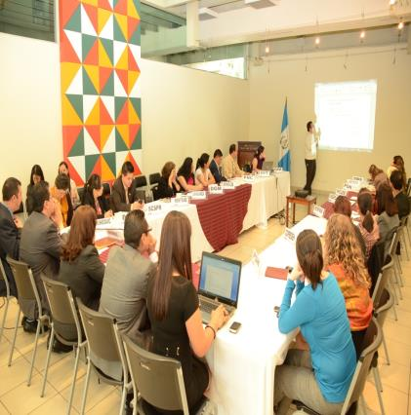
Comisión Interinstitucional contra la Trata de Personas -CIT-
Durante el año 2013, se realizaron:
4 Reuniones Ordinarias
2 Reunión Extraordinaria
6 Reuniones de Subcomisiones

Slide 5
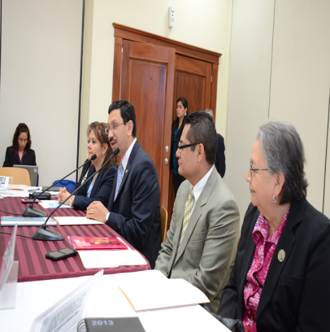
Comisión Interinstitucional contra la Trata de Personas -CIT-
Durante el presente año, se han realizado:
3 Reuniones Ordinarias
1 Reunión Extraordinaria
2 Reuniones de Subcomisiones
13 Redes Departamentales creadas contra la Violencia Sexual, Explotación y Trata de Personas

Slide 6
Comisión Interinstitucional contra la Trata de Personas -CIT-

Slide 7
Reuniones de la Comisión Interinstitucional Contra la Trata de Personas -CIT-

Slide 8
Redes Departamentales
Red Departamental de Sololá
13 Redes Departamentales creadas contra la Violencia Sexual, Explotación y Trata de Personas en 11 departamentos del país

Slide 9
Acciones en Prevención
Capacitaciones de prevención realizadas por las distintas instituciones que integran la CIT a su personal interno y a la población en general, alcanzando alrededor de 89,474 personas capacitadas.
Campañas, talleres y actividades varias de prevención de la trata de personas, que permitió brindar cobertura a nivel nacional en los 22 departamentos del país, beneficiando a la población en general.
Acciones de coordinación interinstitucional para la atención integral de victimas de Trata de Personas.
Inclusión del tema: Trabajo Infantil en los textos educativos del nivel primario a nivel nacional.
Talleres de información y sensibilización
Jornadas de información y asesoría legal

Slide 10
Acciones en Detección, Atención y Protección
Entrada en vigencia del Protocolo de la Inspección General de Trabajo para la Detección y Referencia de Casos de Trata de Personas, socializado a nivel nacional a personal del Ministerio de Trabajo y Previsión Social
Como resultado de investigaciones y acciones de coordinación interinstitucional, se han logrado avances en detección de presuntas victimas de Trata de Personas lo que ha permitido el rescate de las mismas en su mayoría menores de edad, especialmente en la modalidad de Explotación Laboral.
Atención especializada a mujeres adultas y menores de edad presuntas víctimas de Trata de Personas.

Slide 11
Acciones en Protección y Atención

Slide 12
Acciones en Repatriación
Actualización y socialización del nuevo Protocolo de Coordinación Interinstitucional para la Repatriación de Victimas de Trata de Personas.
Repatriaciones ordenadas y seguras de presuntas Víctimas de Trata de Personas, guatemaltecas en el extranjero, así extranjeros en Guatemala.

Slide 13
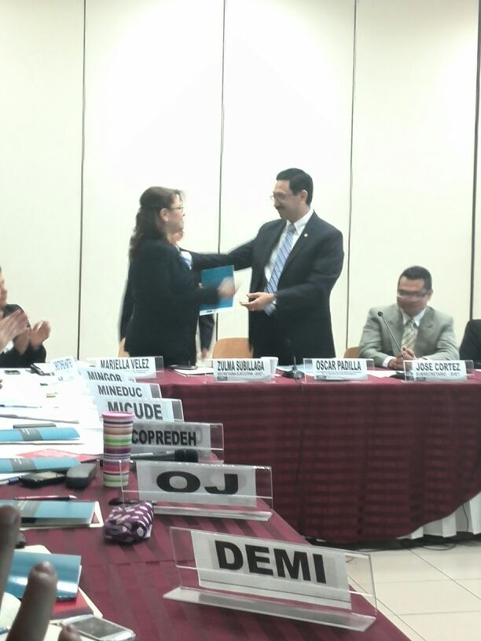
Acciones en Repatriación

Slide 14
Repatriaciones por modalidad durante el 2013

Slide 15
Repatriaciones realizadas durante el 2013 a mayo de 2014

Slide 16
Acciones en Persecución y Sanción
Se Fortaleció la Fiscalía de la Sección contra la Trata de Personas del Ministerio Público, aumentando a 22 el número de recurso humano en comparación al año 2012 que solo contaba con 12 personas.
Se incrementó el número de autos de procesamiento durante el año 2013 a un total de 62 autos dictados en casos de Trata de Personas.
En ese mismo año, 67 personas fueron acusadas por el delito de Trata de Personas.
Durante el año 2013 se emitieron 12 sentencias condenatorias y durante el presente año ya se cuenta con 8 sentencias condenatorias.

Slide 17
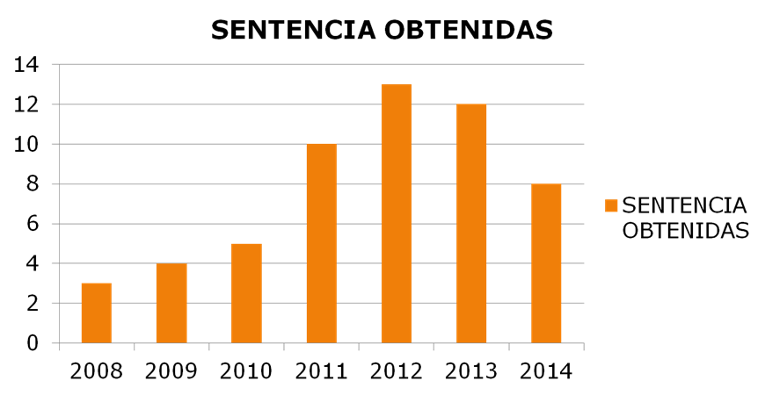

Slide 18
Acciones en Persecución y Sanción

Slide 19
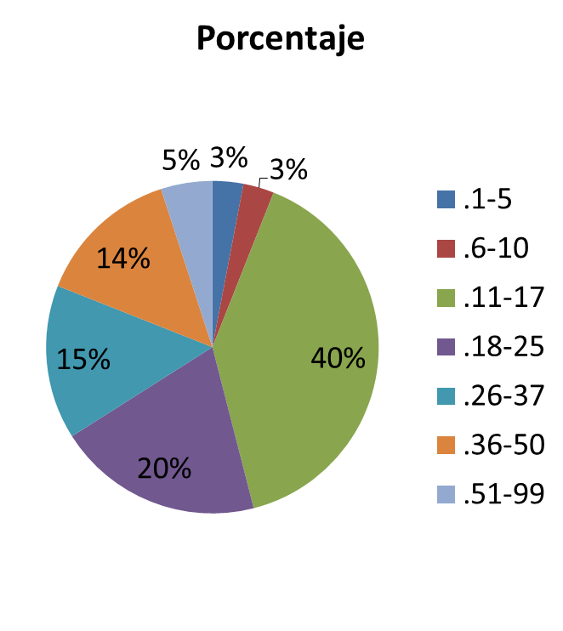
Edades de las víctimas identificadas por el Ministerio Público

Slide 20
GRACIAS

